Slide 1
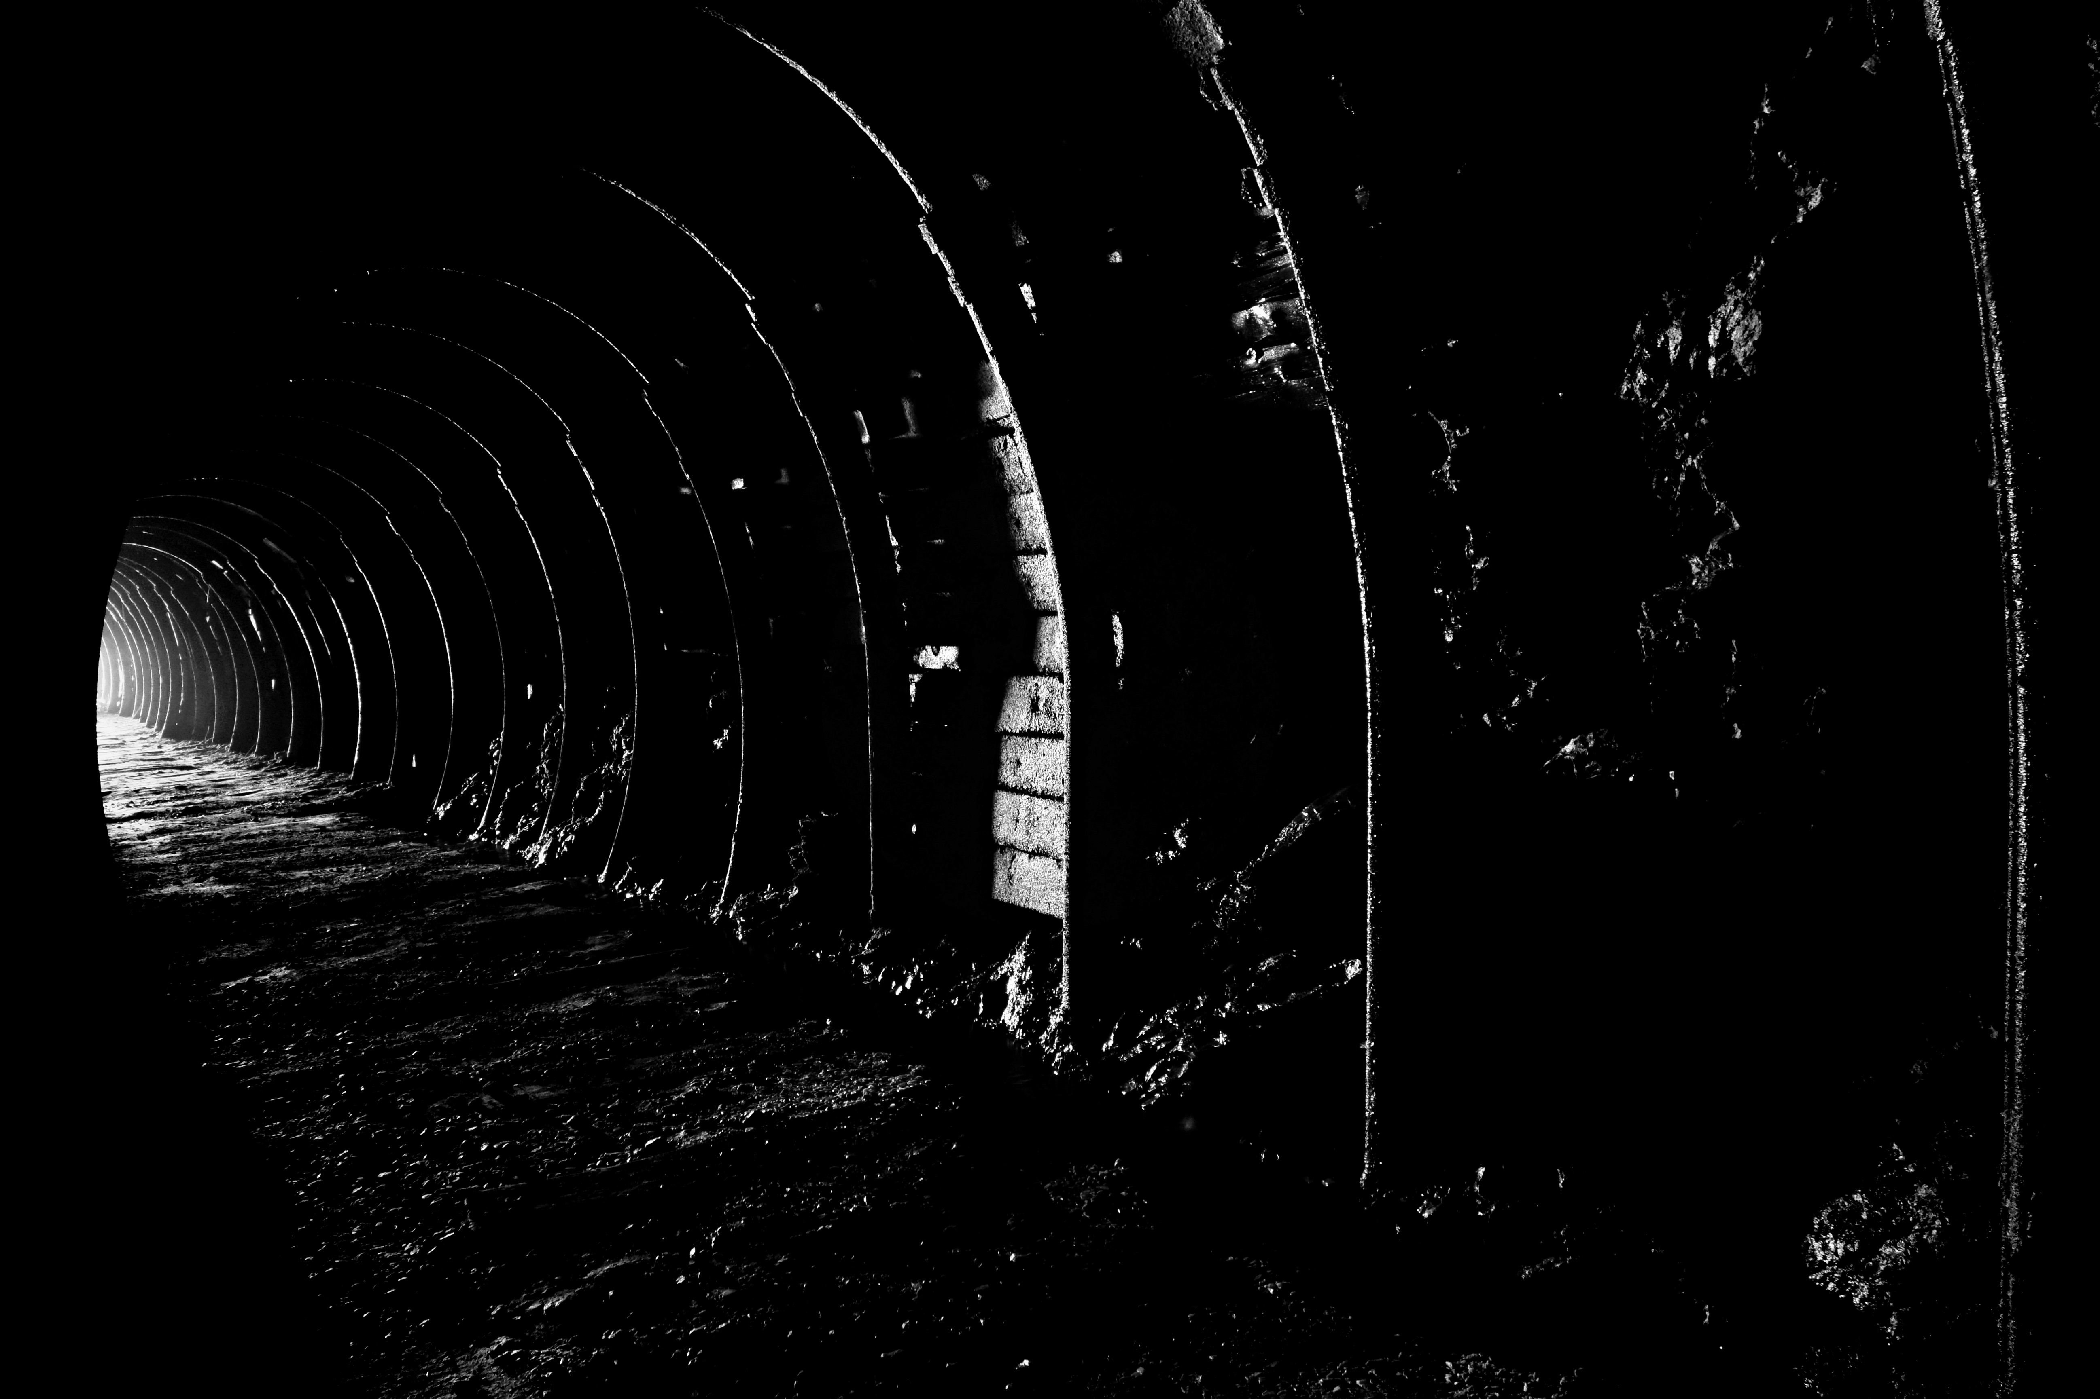
Ochrana starých banských diel
Gymnázium Gelnica, SNP 1, 056 01 Gelnica
Vladimír Ivanič
Abstrakt
Ciele práce:
Metodika práce:
Oboznámiť o problematike sprístupňovania a ochrany starých banských diel
opísať prax na štôlni Jozef,
porovnať stav štôlne pred a po sprístupnení
vytvoriť fotodokumentáciu zo sprístupňovania
realizovať analýzu obsahu kyslíka, CO₂ a pH vlastností vody v jazierku.
práca na sprístupňovaní štôlne Jozef
fotodokumentácia z obdobia pác
pozorovanie stavu a zmien v bani
zozbieranie dát a fotografii
Výsledky:
Záver

